Slide 1
FIUL LUI DAVID
Studiul 1 pentru 2 aprilie 2016

Slide 2
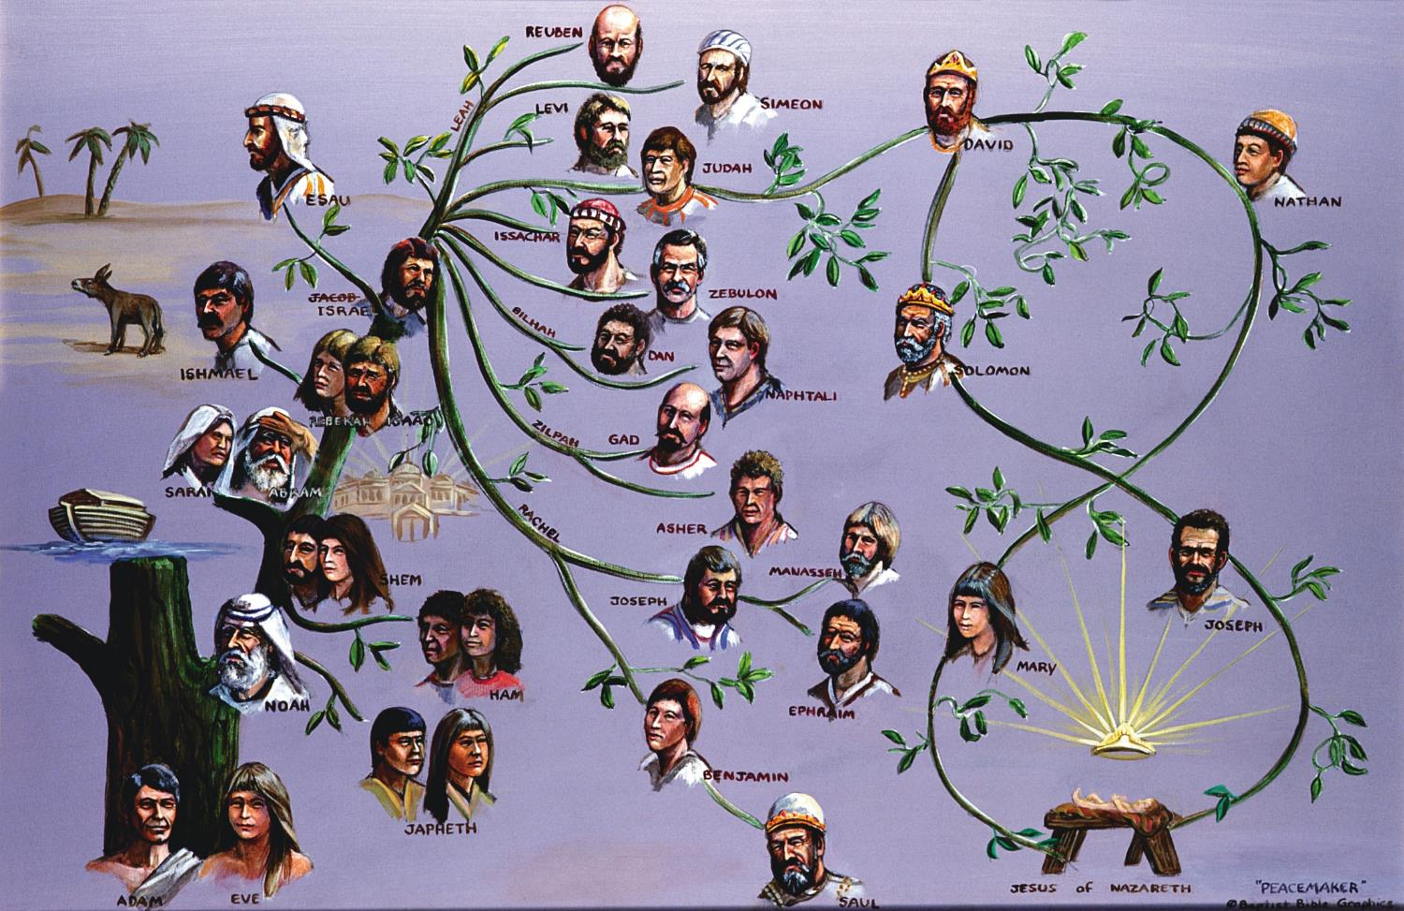
Când a scris evanghelia, Matei a vrut să ne arate:

Slide 3
Când a scris evanghelia, Matei a vrut să ne arate:
Pe Isus ca Mesia, Fiul lui David.
O genealogie care trece cu vederea originea eternă și divină a Regelui pentru a ne prezenta o ascendență din bărbați și femei marginați și păcătoși.
Pe Isus ca Mântuitor, în care au crezut și ascendenții Săi (Matei 1:21).
Pe păgânii care se închinau pentru a-L onora pe Rege ca Mântuitor.
Pe Isus, identificându-se cu păcătoșii, asemenea vameșului Matei, pentru a-i putea răscumpăra și ai aduce la înălțimea fiilor și fiicelor lui Dumnezeu.

Slide 4
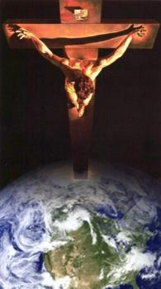
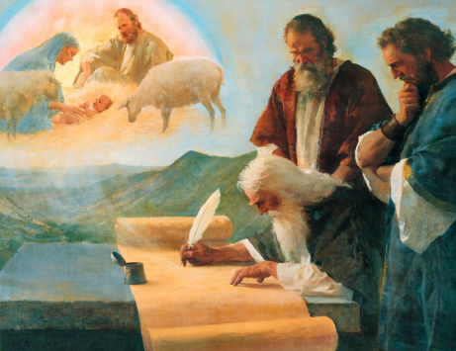
FIUL LUI DUMNEZEU(Ioan 1:1-3; Evrei 1:1-3; Mica 5:2)
«La început era Cuvântul, şi Cuvântul era cu Dumnezeu, şi Cuvântul era Dumnezeu» (Ioan 1:1)
«a făcut și veacurile… [și] care ţine toate lucrurile cu Cuvântul puterii Lui» (Evrei 1:2-3)
«şi a cărui obârşie se suie până în vremuri străvechi, până în zilele veciniciei.» (Mica 5:2)
Vechiul Testament a început cu o carte despre crearea lumii, iar Evanghelia după Matei (şi Noul Testament) începe cu o carte despre Creatorul Însuși și despre lucrarea de răscumpărare pe care doar Creatorul o putea realiza.
În timp ce Ioan își începe evanghelia înălțând divinitatea lui Isus, Matei o face înălțând umanitatea acestuia: Isus este Mesia proclamat de profeții (Matei 1:23; 2:6, 18, 23).

Slide 5
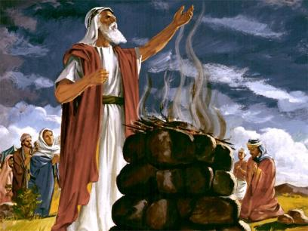
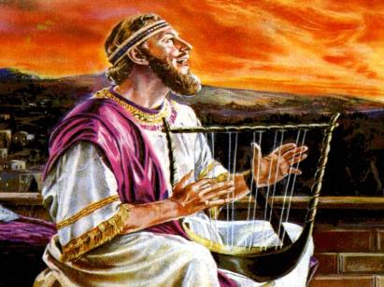
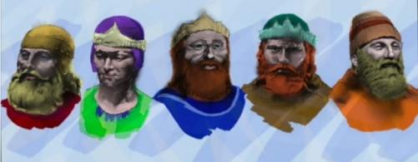
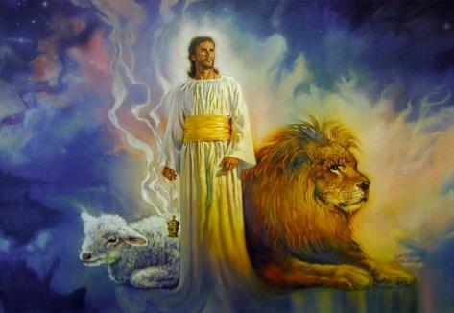
FIUL LUI DAVID
«Cartea neamului lui Isus Hristos, fiul lui David, fiul lui Avraam.»
(Matei 1:1)
Gândindu-se inițial la cititorii iudei, Matei Îl prezintă pe Isus ca Mesia: sămânța lui Avraam (Geneza 22:18); fiul lui David (Isaia 9:7).
Lui David i s-a promis un tron tare, veșnic (2 Samuel 7:16).
Aceasta s-a împlinit în descendența sa (Fapte 2:29-30), Isus din Nazaret, «rădăcina și sămânța lui David» (Apocalipsa 22:16).

Slide 6
FEMEILE DIN GENEALOGIE
(Matei 1:2-17)
«Iuda a născut pe Fares şi Zara, din Tamar;… Salmon a născut pe Boaz, din Rahab; Boaz a născut pe Obed, din Rut; … Împăratul David a născut pe Solomon, din văduva lui Urie» (Matei 1:3, 5-6)
În vechile genealogii nu erau menționate femeile. Cu toate acestea, Matei a inclus patru dintre ele în genealogia lui Mesia.
Ele, cu siguranță ne vorbesc de păcat și de excluderea poporului lui Dumnezeu.
Totuși, au fost exemple de credință. Demne de a fi mame pentru Mesia.
Tamar: Imorala (Gen. 38)
«Iuda le-a cunoscut, şi a zis: „Ea este mai puţin vinovată decât mine» (Gen. 38:26)
Rut: Moabita (Deut. 23:3)
«l-a născut noru-ta, care te iubeşte, şi care face pentru tine mai mult decît şapte fii.» (Rut 4:15)
Batșeba: Adultera (2Sam 11:2-3)
Rahab: Curva (Iosua 2:1)
«Prin credinţă n-a perit curva Rahav împreună cu cei răzvrătiţi.» (Evr. 11:31)
«Ea a născut un fiu, pe care l-a numit Solomon, şi care a fost iubit de Domnul» (2Sam.12:24)

Slide 7
MÂNTUITORUL
(Matei 1:18-25)
«Ea va naşte un Fiu, şi-i vei pune numele Isus, pentru că El va mântui pe poporul Lui de păcatele sale.» (Matei 1:21)
Isus a venit pe lume ca să îi salveze pe păcătoși.
Între strămoșii Săi erau oameni păcătoși. Unii s-au pocăit, alții nu.
În realitate, lumea nu a fost niciodată lipsită de păcătoși:
«Fiindcă pe pământ nu este nici un om fără prihană, care să facă binele fără să păcătuiască.» (Eclesiastul 7:20).
De aceea, Isus a venit să salveze persoane asemenea nouă: păcătoși care au nevoie de mântuire.
«Dar Dumnezeu Îşi arată dragostea faţă de noi prin faptul că, pe când eram noi încă păcătoşi, Hristos a murit pentru noi. » (Romani 5:8)

Slide 8
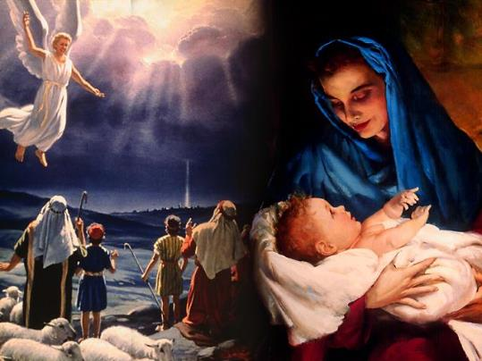
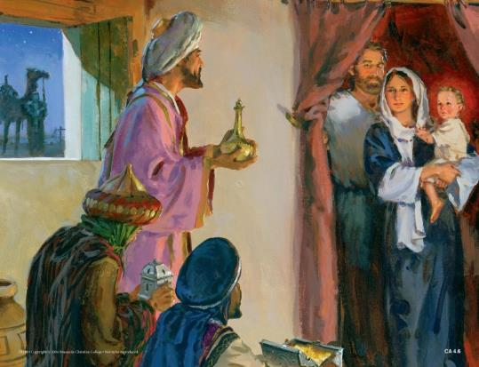
REGELE IUDEILOR
(Matei 2:1-14)
«şi au întrebat: „Unde este Împăratul de curând născut al Iudeilor? Fiindcă I-am văzut steaua în Răsărit, şi am venit să ne închinăm Lui.“» (Matei 2:2)
În Evanghelia lui Luca Îl vedem pe Isus născându-se într-un staul umil, adorat de păstorii care își păzeau turmele la periferie (cu siguranță, nu 25 decembrie pentru emisfera nordică).
Matei, pe de altă parte, îi prezintă pe Iosif și Maria locuind deja în casă, dispuși să facă din Betleem căminul lor (Matei 2:11).
Interesant în această istorie este că niște neamuri îl recunosc pe Isus ca Rege al Iudeilor, în timp ce iudeii se tem sau ignoră venirea Regelui.

Slide 9
«Comunităţile care mărturisesc, în această generaţie, a fi ale Domnului Hristos, se bucură de cele mai mari privilegii. Domnul ne-a fost descoperit într-o lumină mereu crescândă. Privilegiile noastre sunt cu mult mai mari decât au fost privilegiile vechiului popor al lui Dumnezeu. Noi nu avem numai lumina cea mare ce a fost încredinţată poporului Israel, ci noi avem dovezile mereu crescânde ale mântuirii celei mari ce ne-a fost adusă prin Domnul Hristos. Ceea ce pentru poporul Israel era un simbol, o umbră, pentru noi este o realitate. Ei aveau istoria Vechiului Testament; noi avem Vechiul şi Noul Testament. Noi avem asigurarea unui Mântuitor care are să vină, un Mântuitor care a fost crucificat, dar care a înviat şi care ieşind din mormântul lui Iosif a proclamat: „Eu sunt învierea şi viaţa”. Prin cunoaşterea Domnului Hristos şi a iubirii Sale, Împărăţia lui Dumnezeu se află în mijlocul nostru. Domnul Hristos ne este descoperit în predici şi cântat în cântări. Ospăţul spiritual este din abundenţă aşezat înaintea noastră. Haina de nuntă, care ne este pusă la dispoziţie, având un preţ nespus de mare, este oferită cu generozitate şi fără plată oricărui suflet. Prin solii lui Dumnezeu, ne sunt prezentate neprihănirea Domnului Hristos, îndreptăţirea prin credinţă, „făgăduinţele nespus de mari şi sfinte” ale Cuvântului lui Dumnezeu, o intrare liberă la Tatăl, prin Hristos, mângâierea Duhului Sfânt şi asigurarea bine întemeiată a vieţii veşnice în Împărăţia lui Dumnezeu. Ce ar fi putut face Dumnezeu pentru noi şi n-a făcut, spre a pregăti, pentru noi, cina cea mare, ospăţul ceresc?»
E.G.W. (Parabolele Domnului Isus Hristos, pag. 317)

